Slide 1







A.S. 2020/21
Gli alunni della 2B XXI Aprile
e i loro insegnanti
presentano
EMOZIONI IN GIOCO
Progetto di Educazione Civica

Slide 2

Amicizia
Bravissimi
Compagni-Carezza
Dettato della Dolcezza
Emozioni
Fantasia
Giocare Insieme
Orchestra di Ottimi scolari
Lavoro-Libro
Pazienza a chili
Quaderni
Merende- Maestre
Rispettosi-Rilassati
Navigare nelle materie
Silenzio
Tanti Amici Tranquilli
Ubbidire
Zitti
Voglio Bene

Slide 3



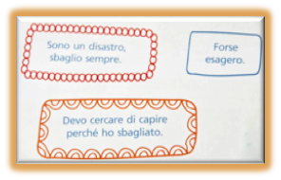
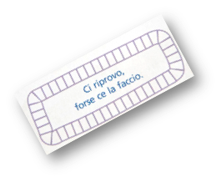
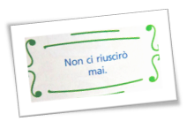
Sarà vero che sbagliando si impara?
Sbagliare piace a pochi di noi, soprattutto a scuola: proviamo imbarazzo
e un po’ ci sentiamo in colpa.
Alcune EMOZIONI ci mettono a disagio, ma i pensieri possono aiutarci

Slide 4
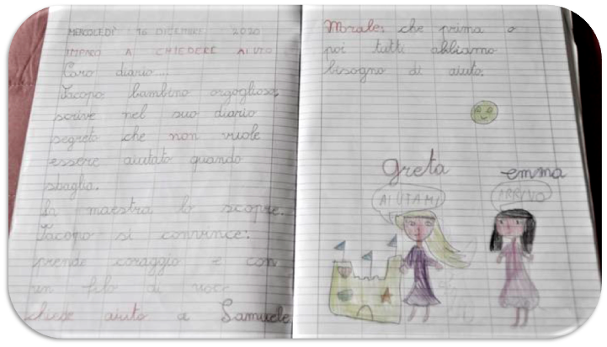

Slide 5
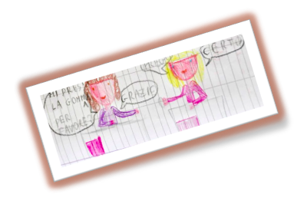
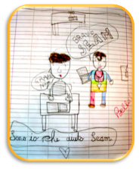
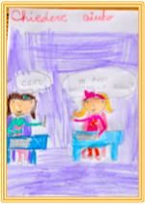
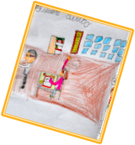
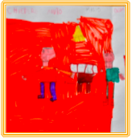
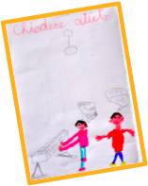
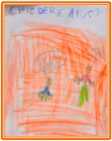
Mi aiuti, per favore?

Slide 6
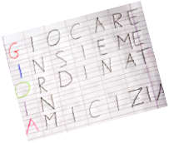
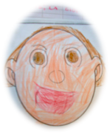
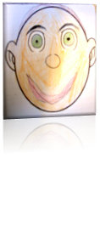

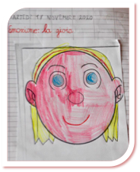
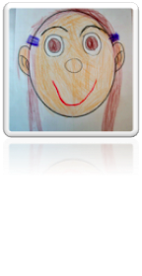
UN SORRISO
Un sorriso non costa nulla
E produce molto.
Arricchisce chi lo riceve senza
Impoverire chi lo dona.
Nessuno è così ricco da poterne fare a meno
Nessuno è così povero da non meritarlo.
P. John Faber

Slide 7
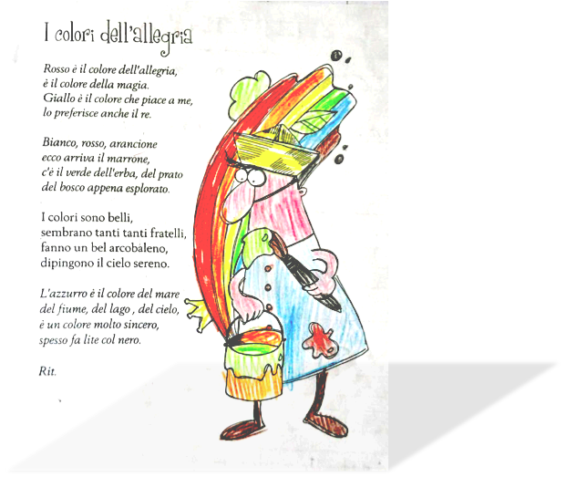
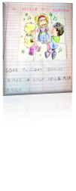
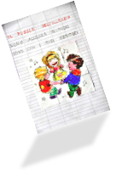
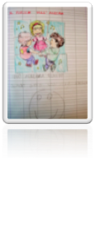

Slide 8
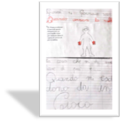
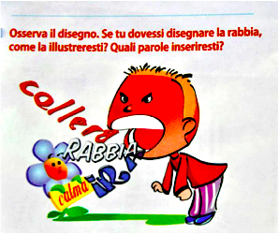
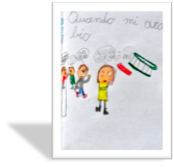
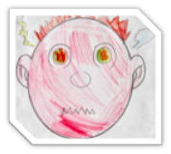
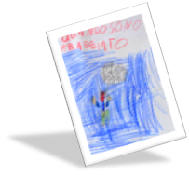
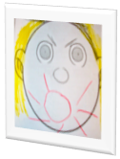
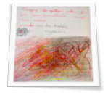
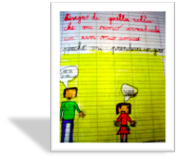

Slide 9
ASCOLTO LA LETTURA DELLA MAESTRA: INSIEME FACCIAMO IL RIASSUNTO
LA RABBIA Mirelle d’Allancé
Roberto arriva a casa arrabbiato perchè ha avuto una brutta giornata.
Lancia le scarpe sporche addosso al papà; rifiuta la cena….
Roberto va in camera sua dove butta fuori tutta la sua RABBIA che mette a soqquadro la sua camera, fino a rompere il suo gioco preferito…..
Roberto si impaurisce e comincia a controllare la sua RABBIA:
TUTTO RITORNA NORMALE: la sua camera ritorna in ordine, chiede scusa al papà e, affamato, mangia tutta la cena.

Slide 10


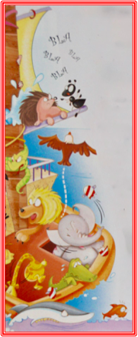
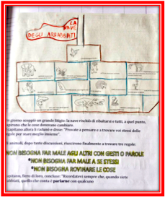

Slide 11
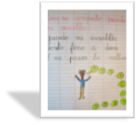
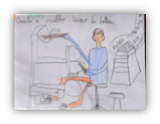
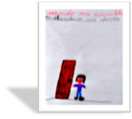
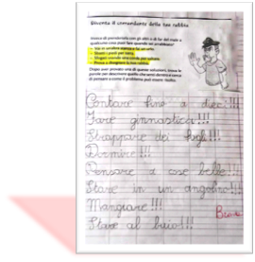
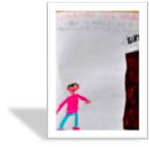
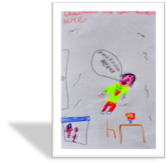
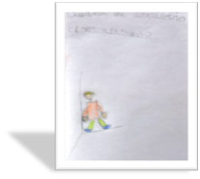
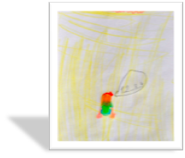

Slide 12
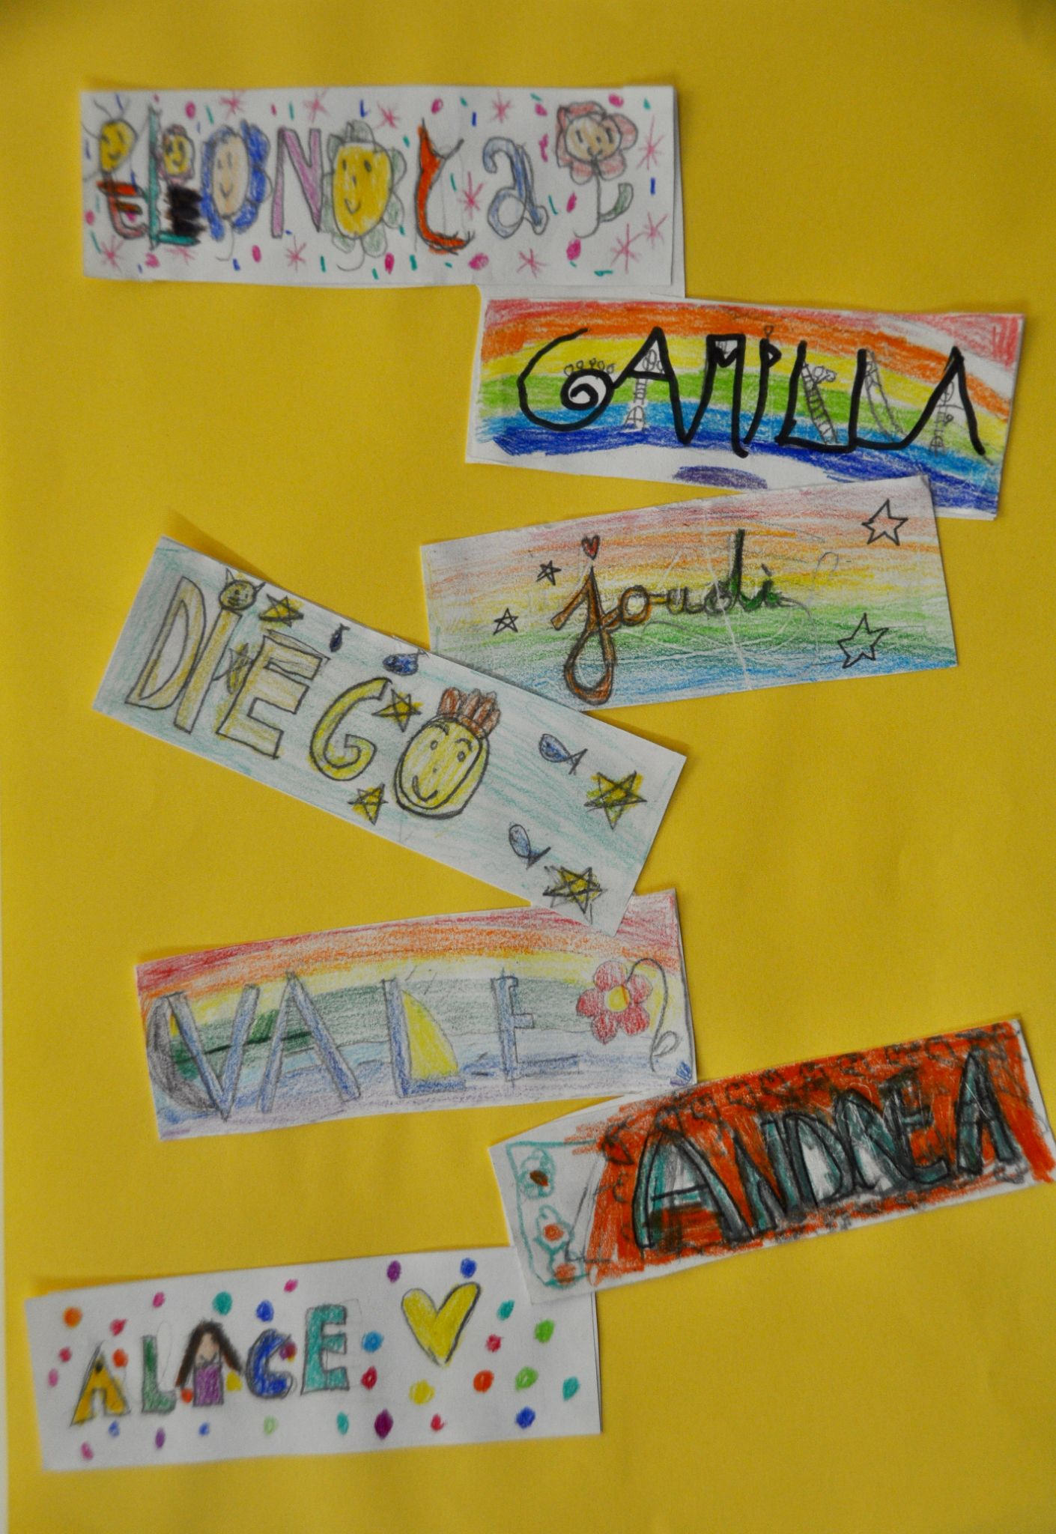
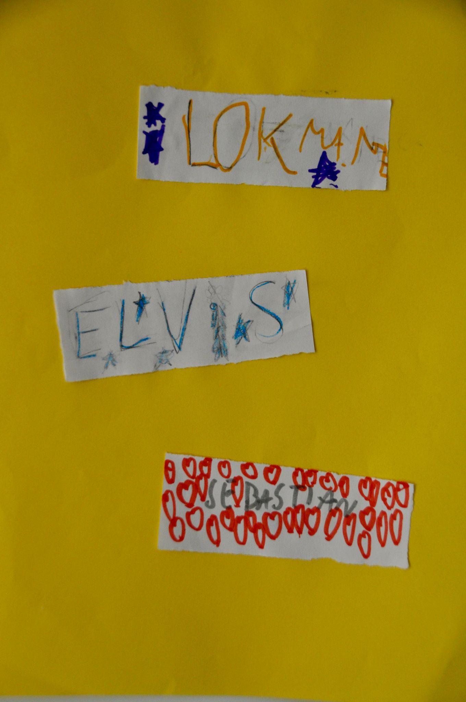
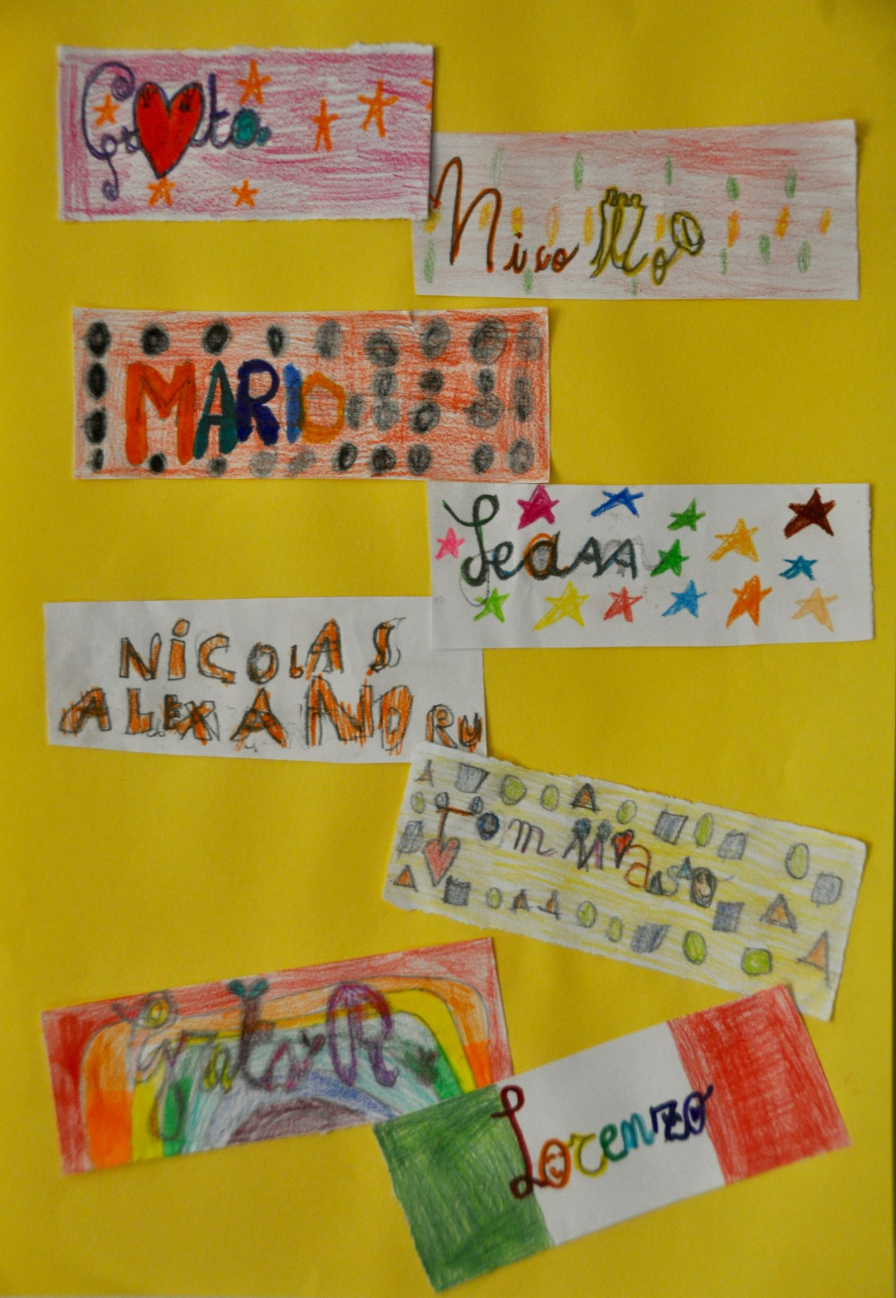
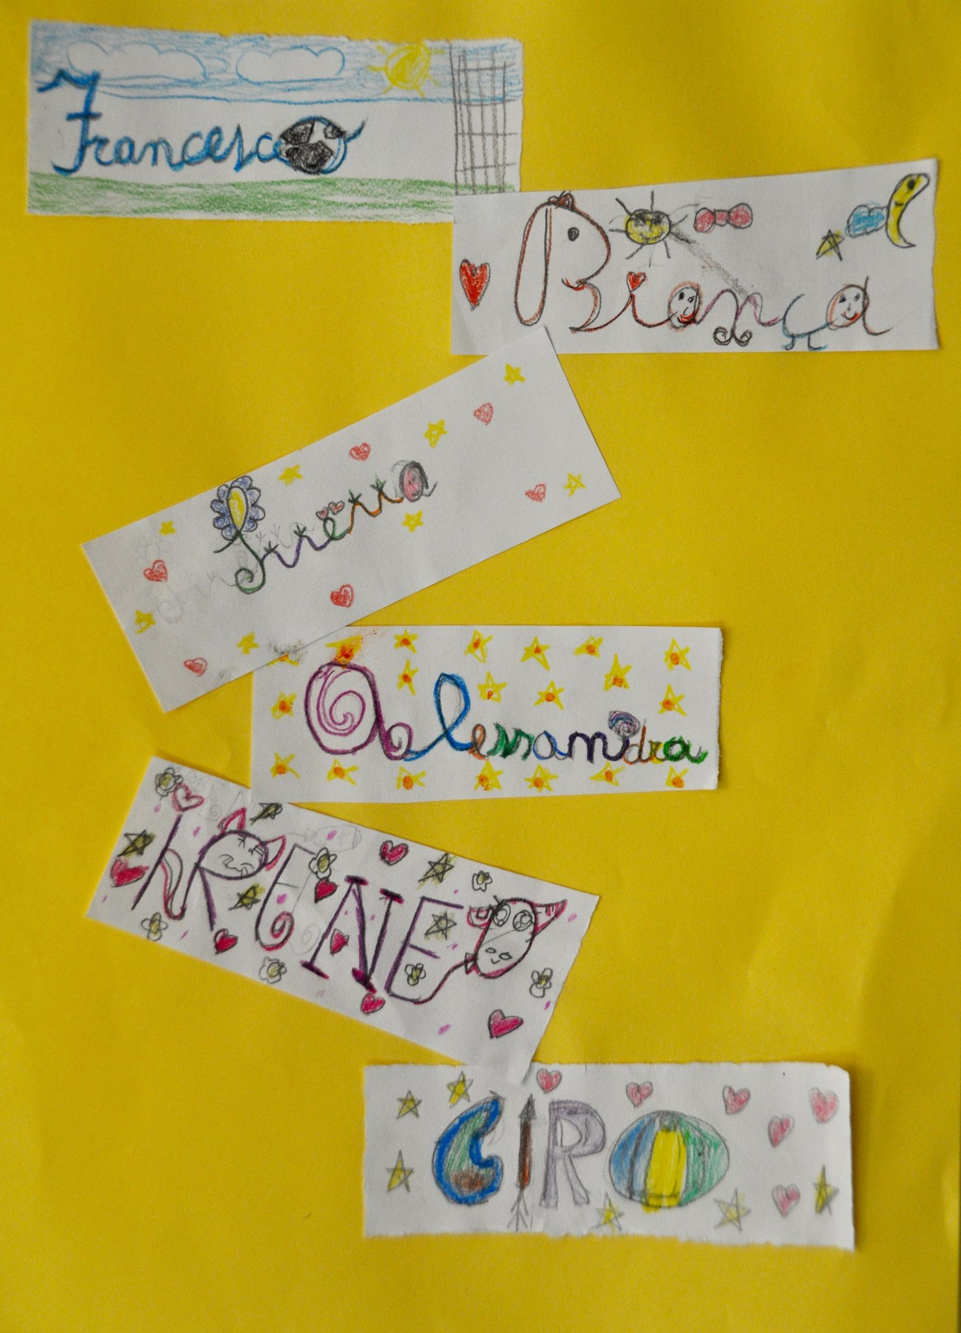
E’ stato un anno un pò difficile.
C’è stato il Covid che ci ha obbligato a portare le mascherine e al distanziamento tra di noi.
E’ stato difficile fare la Dad.
Ma a scuola siamo stati bene lo stesso, nonostante tutto!
Abbiamo visto i nostri compagni e abbiamo imparato tante cose.
Anche a conoscere le nostre emozioni e a viverle nel modo giusto!

Slide 13

BUONE VACANZE A TUTTI
CI VEDIAMO A SETTEMBRE

